Slide 1
Tự nhiên và Xã hội
Vệ sinh hô hấp

Slide 2
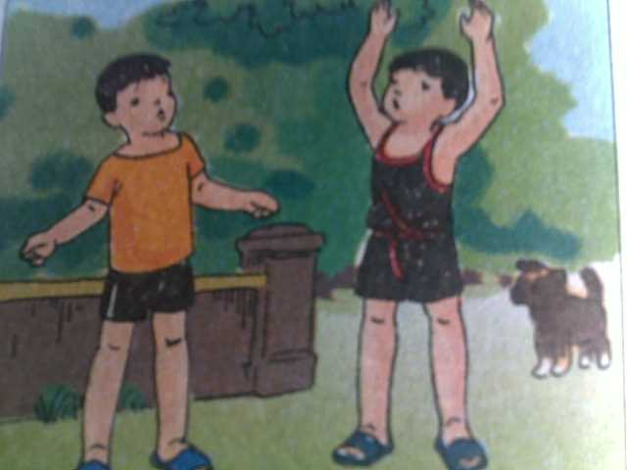
HOẠT ĐỘNG1:
LỢI ÍCH CỦA VIỆC TẬP HÍT THỞ SÂU VÀO BUỔI SÁNG
- Khi chúng ta thực hiện động tác thở sâu, cơ thể chúng ta nhận được lượng không khí như thế nào ?
Khi thở sâu, cơ thể chúng ta nhận được nhiều không khí ( nhiều ô – xi )
THẢO LUẬN THEO CẶP
Tập thở vào buối sáng có lợi ích gì ?
+ Không khí vào buối sáng thường rất trong lành và có lợi cho sức khỏe.
+ Tập thở, hô hấp sâu vào buối sáng có không khí trong lành giúp cơ thể thải được khí các – bô – nic ra ngoài và thu được nhiều ô – xi vào phổi. Vì vậy tập thở vào buối sáng rất tốt cho cơ thể, có lợi cho sức khỏe.
1

Slide 3
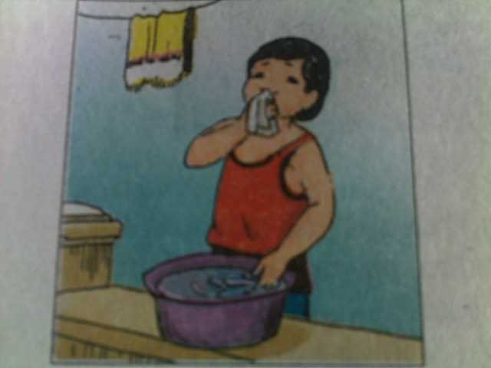
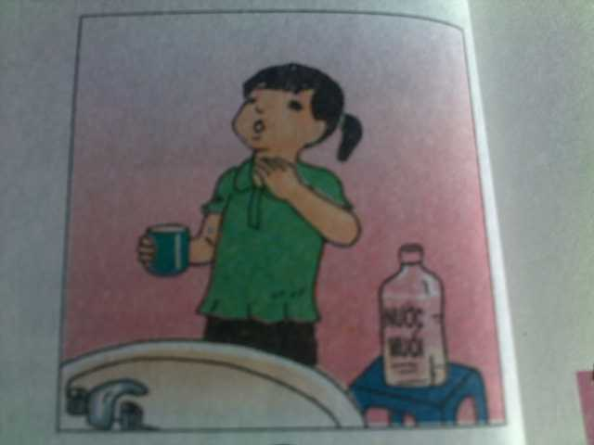
HOẠT ĐỘNG 2:
VỆ SINH MŨI VÀ HỌNG
+ Bạn học sinh trong tranh đang làm gì ?
Bạn học sinh đang dùng khăn lau sạch mũi.
2
Bạn học sinh đang súc miệng bằng nước muối.
3

Slide 4
+ Theo em những việc làm đó có lợi ích gì ?
Làm cho mũi và họng được sạch sẽ, vệ sinh.
KẾT LUẬN:
Để mũi và họng luôn sạch sẽ, hàng ngày chúng ta cần rửa mũi bằng khăn sạch và súc miệng bằng nước muối ( hoặc súc miệng ). Mũi và họng luôn sạch sẽ giúp ta hô hấp tốt hơn và phòng được các bệnh đường hô hấp .
2
3

Slide 5
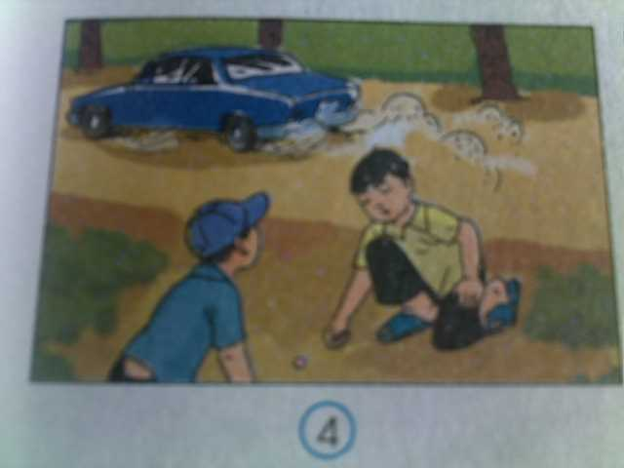
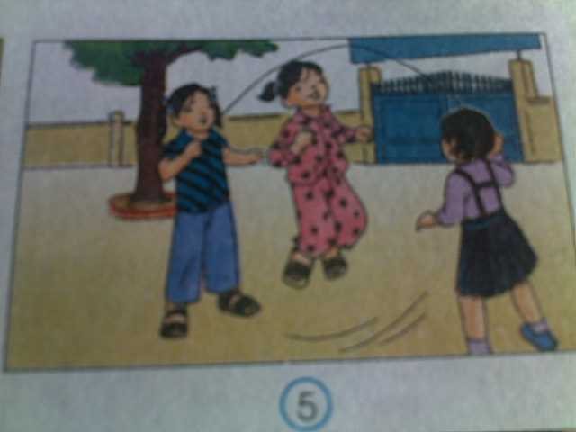
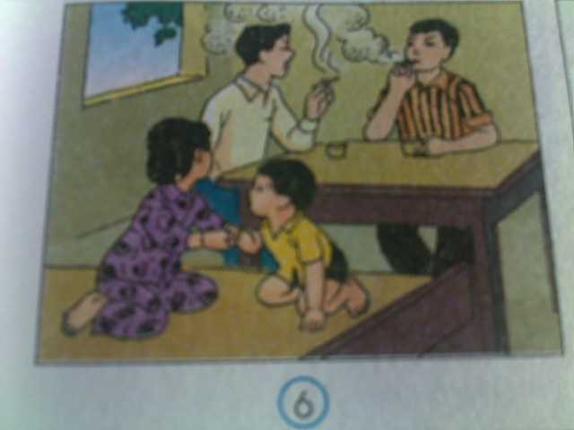
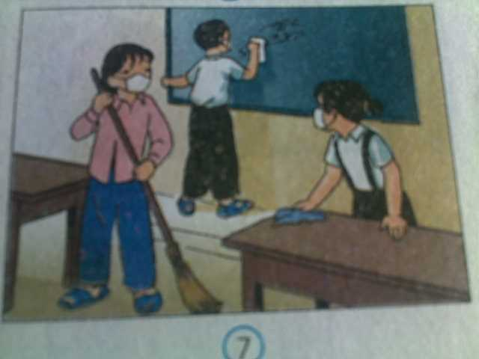
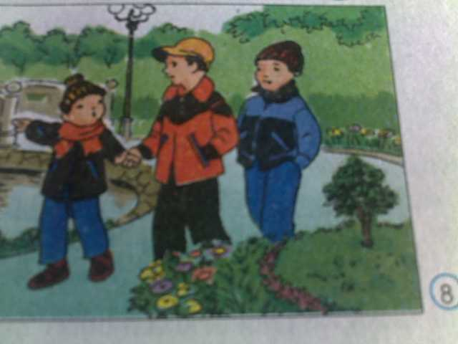
HOẠT ĐỘNG 3
BẢO VỆ VÀ GIỮ GÌN CƠ QUAN HÔ HẤP
4
5
6
+ các nhân vật trong tranh đang làm gì ?
+ Theo em, đó là việc nên hay không nên làm để bảo vệ và giữ gìn cơ quan hô hấp ? Vì sao ?
7
8

Slide 6
Các bạn học sinh đang dọn dẹp lớp học, bạn nào cũng đeo khẩu trang. Đây là việc nên làm vì vệ sinh lớp học thường xuyên thì không khí trong lớp sẽ thoáng đãng, trong lành. Khi dọn vệ sinh đeo khẩu trang sẽ ngăn được các chất bụi bẩn bay vào mũi, họng
Các bạn chơi nhảy dây trong sân trường. Đây là việc nên làm, vì trong sân trường có nhiều cây xanh, không khí trong lành, nhảy dây cũng là một cách vận động cơ thể
Hai bạn nhỏ đang chơi bi ở gần đường. Các bạn không nên chơi bi ở đây vì gần đườngcó nhiều xe cộ qua lại, có nhiều khói bụi, ảnh hưởng xấu đến cơ quan hô hấp.
Các bạn đang đi chơi trong công viên. Đây là việc nên làm vì vườn hoa, công viên,… là những nơi có không khí trong lành
Hai chú thanh niên đang hút thuốc lá trong phòng có hai bạn nhỏ. Khói thuốc lá có hại cho cơ quan hô hấp, vì vậy không nên hút thuốc lá, hai bạn nhỏ cũng không nên ở trong phòng có nhiều khói thuốc lá
4
5
6
7
8

Slide 7
Kết luận:
Các việc nên làm:
+ Giữ vệ sinh nhà ở, trường lớp, môi trường xung quanh;
+ Đeo khẩu trang khi tham gia công tác dọn vệ sinh, khi đến những nơi có bụi bẩn;
+ Đổ rác đúng nơi quy định;
+ Tập thể dục và tập thở hàng ngày;
+ Luôn giữ sạch mũi và họng;
Các việc không nên làm:
+ Để nhà cửa, trường lớp bẩn thỉu, bừa bộn;
+ Đổ rác và khạc nhổ bừa bãi;
+ Hút thuốc lá;
+ Lười vận động

